Slide 1
Turistické lákadlá

Slide 2
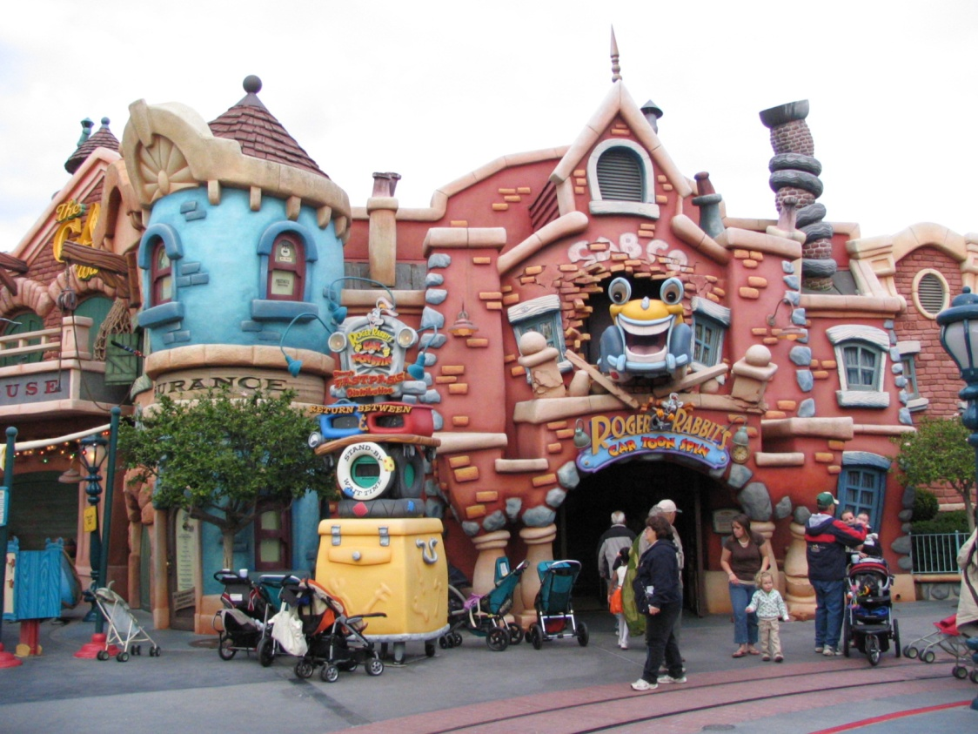
Charakteristika turistických lákadiel
LákadloVonzerő = atrakcia, pamätihodnosť, schopnosť prilákania
Čo vyvolá záujem a dopyt
V súčasnej dobe návštevnosť kultúrneho bohatsva patrí do kategórie najnavštevovanejšiích lákadiel, ale umelo vytvorené parky voľného času.

Slide 3
Najnavštevovanejšie svetové parky voľného času
1 | Disneyland | Orlando, USA | 15,2 millió fő
2 | Disneyland | Anaheim, USA | 13,2 millió fő
3 | Disneyland | Párizs, Franciaország | 12,5 millió fő
4 | Notre-Dame Katedrális | Párizs, Franciaország | 12 millió fő
5 | Nemzeti Repülési Múzeum | New York, USA | 9,4 millió fő
6 | Blackpool Élménypark | Blackpool , Nagy-Britannia | 7,2 millió fő
7 | Nemzeti Természeti Múzeum | Washington, USA | 7 millió fő
8 | Eiffel-torony | Párizs, Franciaország | 6,4 millió fő
9 | Fantázia sziget | Nagy-Britannia | 5,8 millió fő
10 | Nemzeti Amerikai-történelmi Múzeum | Washington, USA | 5,7 millió fő

Slide 4
Lákadlom, je to čo priláka návštevníka, aby navštívil danú destináciu.
= Ak čo len jeden turista, návštevník sa spája s danou destináciou, už môžeme hovoriť o turistikom lákadle?!
Hospodárske uhol pohľadu – vetdy sa stane niečo turistickým lákadlom, keď turistami vyhľadávaná destinácia vygeneruje aj pre turizmus potrebné procesy.
Hlasovanie

Slide 5
Prvky turistických atrakcií
Fyzické rozšírenie (veľkosť) – Eiffelova veža
Informácie – slávna osobnosť (rodný) dom, miesto hist. bitiek (Mozart, Perényi, Waterloo, Tiszaújlak)
Legendy/príhody – Púť, Loch Ness, Rákóczi
City – predošlé dobré zážitky, rodinná tradícia, Verona
Od existenčne nezávislé lákadlá – katagorizovanie podľa aktivít (tendencie, extrémne športy)

Slide 6
Zaradenie tursistických lákadiel do skupín
TuristiCkÉ LÁKADLO
Prírodné lákadlo
Človekom vytvorené lákadlo
Umelé
(parky voľného času)
Parky voľného času
(grécke divadlo,
rímsky amfiteáter)
Počas vývoja dostali úlohu turistického lákadla
A vonzerők genezis szerinti csoportosítása

Slide 7
Začlenenie podľa rozsahu
Z akého veľkého územia priláka atrakcia návštevníkov? – Je dôležitá pri jednotlivých turistických produktoch.
Miestne lákadlo?! – neexistuje
Regionálne lákadlo – návšetvníci „z bližšieho okolia” tvoria pomernú časť návštevníkov.
Národné lákadlo – väčšina návštevníkov prichádza z danej krajiny.

Slide 8
Začlenenie podľa rozsahu
Medzinárodné lákadlo – väčšiná návštevníkov prichádza z okolitých krajín.
Globálne lákadlo – návšteva cieľového územia je nezávislá od vzdialenosti.
Hodnotenie- kvalifikácia.
Pri hodnotení navštevovanej destinácie je vždy smerodatná kategória najnavštevovanejšieho lákadla.

Slide 9
Človekom vytvorené lákadlá turizmu
Historické doby predstavujúce stavby, budovy
Výnimočné stavebné diela
Vzácne zbierky
Verejné diela
Miesta historických udalostí
Zastávky niektorých slávnych ľudí
Legendy/príhody
Sociálne zaradenie- životný priestor vyplývyjúci pracovnej zaradenosti (obraz mesta alebo dediny)

Slide 10
Človekom vytvorené lákadlá turizmu
Kulturálne tradície
Príbuzní, známi, odborní partneri
Formy ľudského spolunážívania
Vzdelávacie centrá, kurzy, školenia
Špirituálne/sakrálne sféry (sväté miesta)
Gastronómia
Produkcia, vo svete práce
Maloobchodná sféra

Slide 11
Človekom vytvorené lákadlá turizmu
Zdravotné pobyty
hazardné hry
Fyzickú aktivitu vyžadujúce šlužby a miesta
Naj….
Negatívne stránky

Slide 12
Prírodné lákadlá turiszmu
vody
podnebie a niektoré poveternostné charakteristiky
Reliéf
Umiestnenie
Nadmorksá výška
Vulkanizmus
Astronomické javy
Flóra a fauna
Krása krajiny
Pôdne podmienky

Slide 13
Ďakujem za pozornosť!

